Slide 1
Министерство образования республики мордовия портфолио Пелиной Валентины ивановны
Воспитателя МДОУ
«Детский сад №87 комбинированного вида»
г.о. Саранск.
Дата рождения:16.05.1978г
Профессиональное образование: средне-специальное, Зубово-Полянский педагогический колледж
По специальности: преподавание в начальных классах
Квалификация: учитель начальных классов
№диплома: АК 0078900 от 30.06.1999г
Профессиональная переподготовка по программе «Технологии дошкольного образования»,05 апреля 2016г, воспитатель
Стаж педагогической работы (по специальности):16лет
Общий трудовой стаж: 22 года
Наличие квалификационной категории: высшая
Дата последней аттестации: 20.05.2016г(приказ №596 от 20.05.2016г)

Slide 2
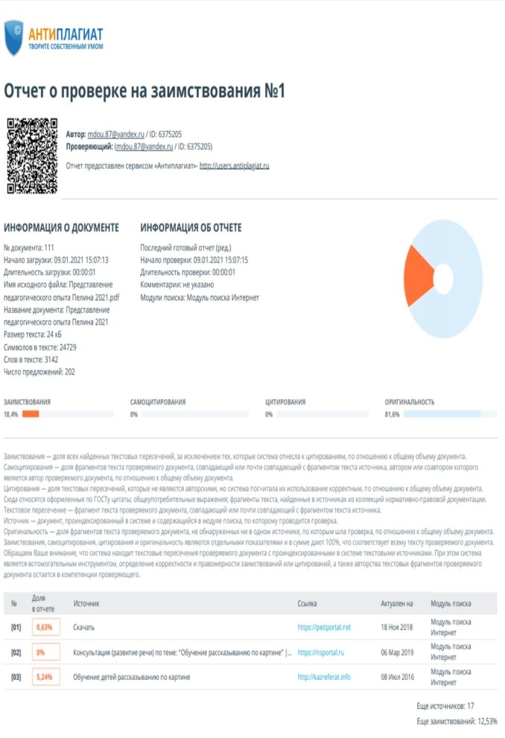
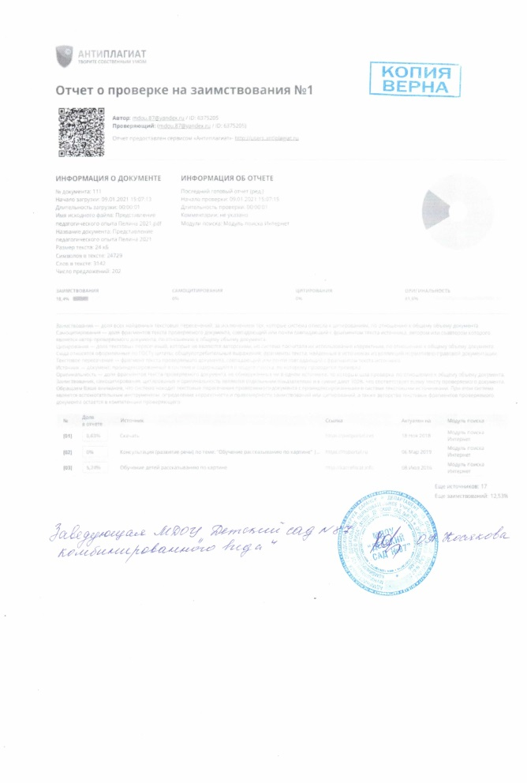
Представление педагогического опыта
Пелиной В.И., воспитателя
МДОУ «Детский сад №87 комбинированного вида»

Slide 3
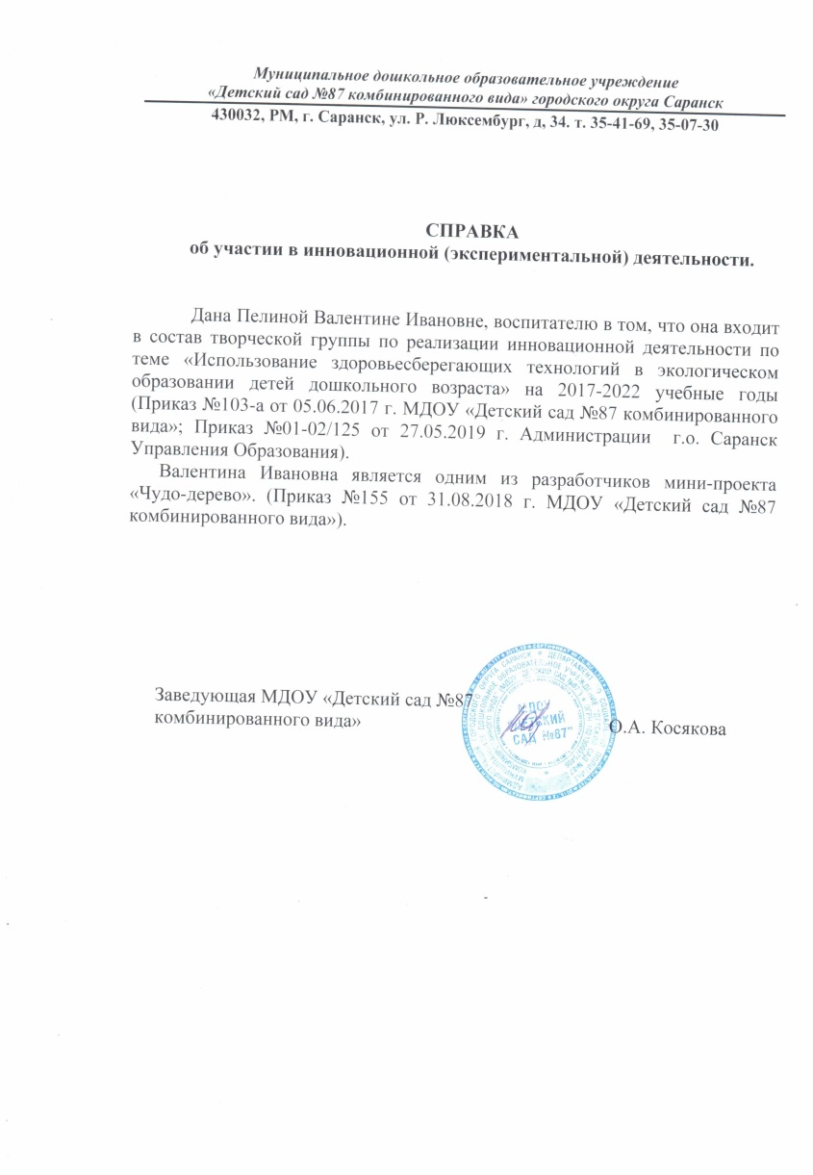
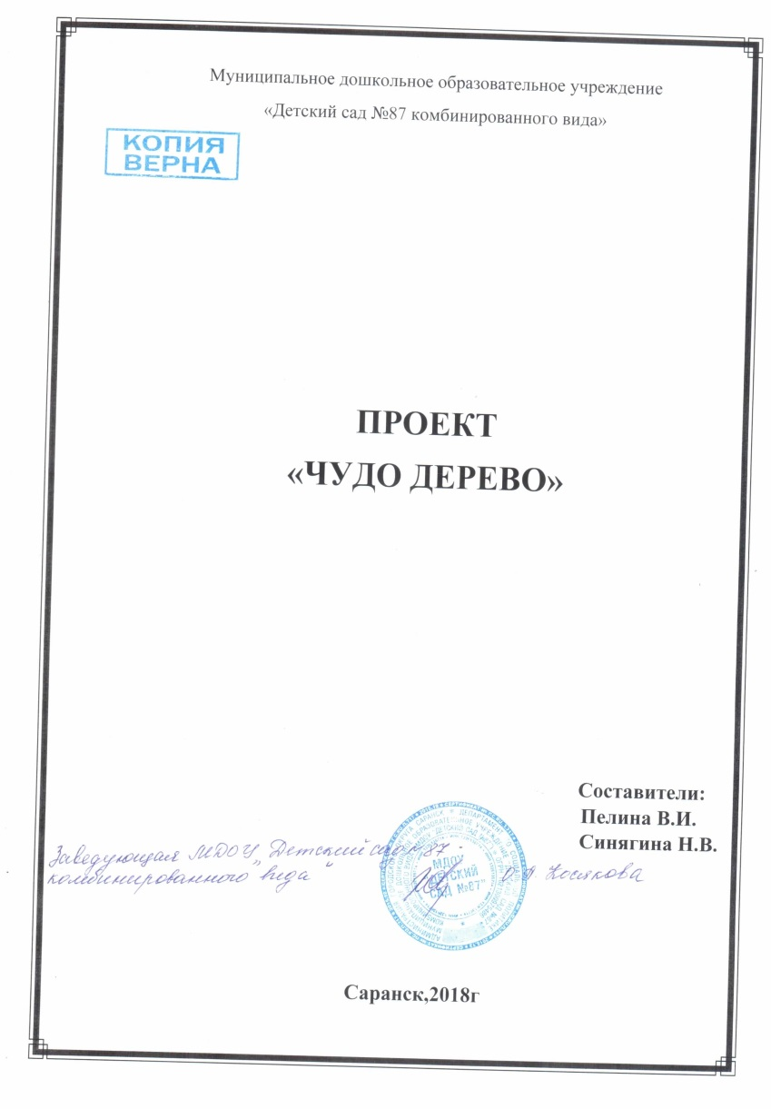
1.Участие в инновационной (экспериментальной) деятельности

Slide 4
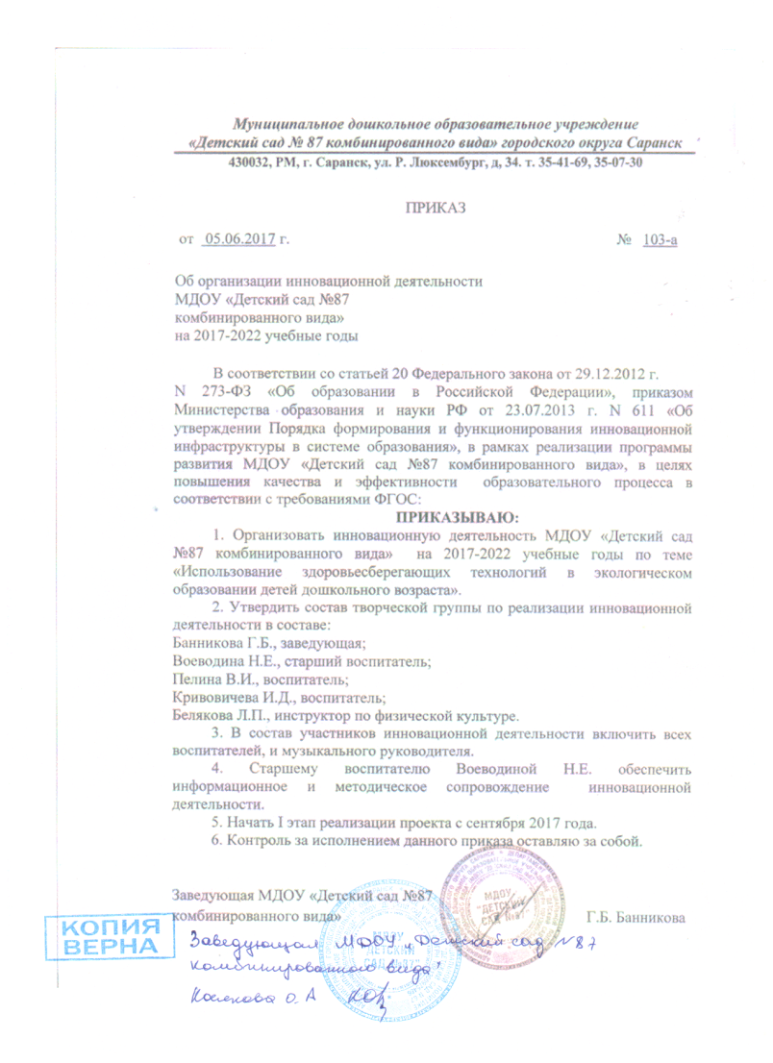
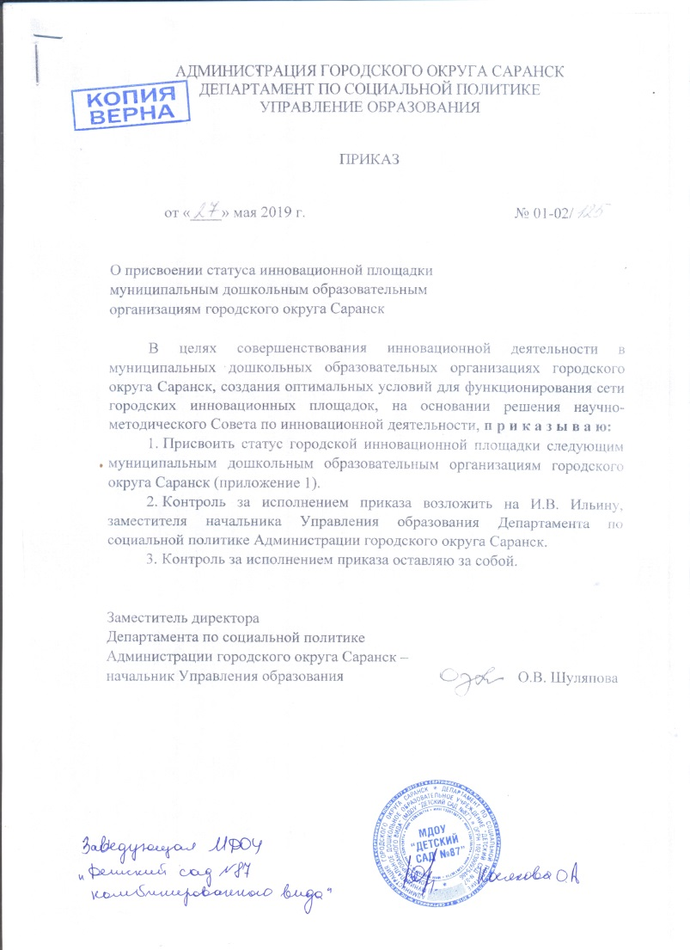
1.Участие в инновационной (экспериментальной) деятельности

Slide 5
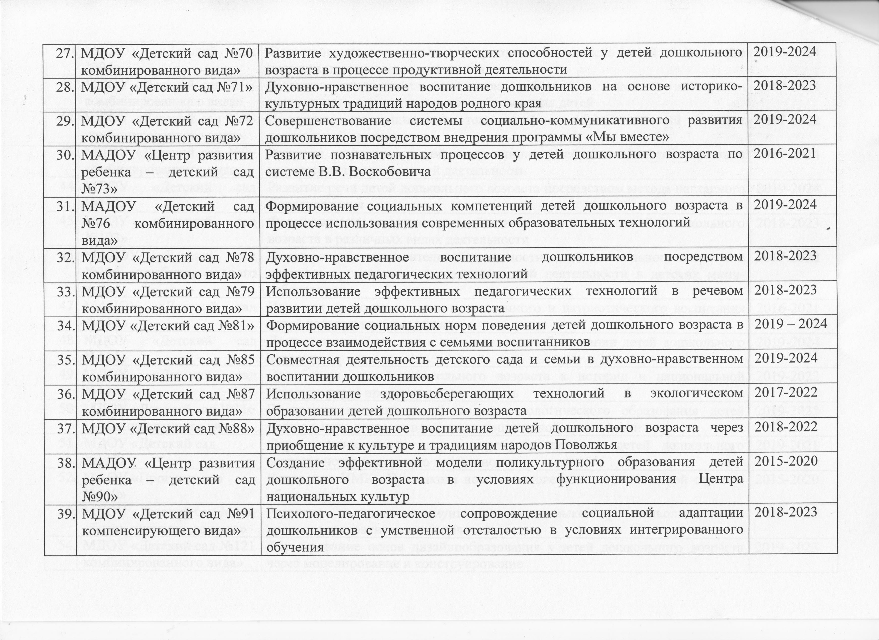
1.Участие в инновационной (экспериментальной) деятельности

Slide 6
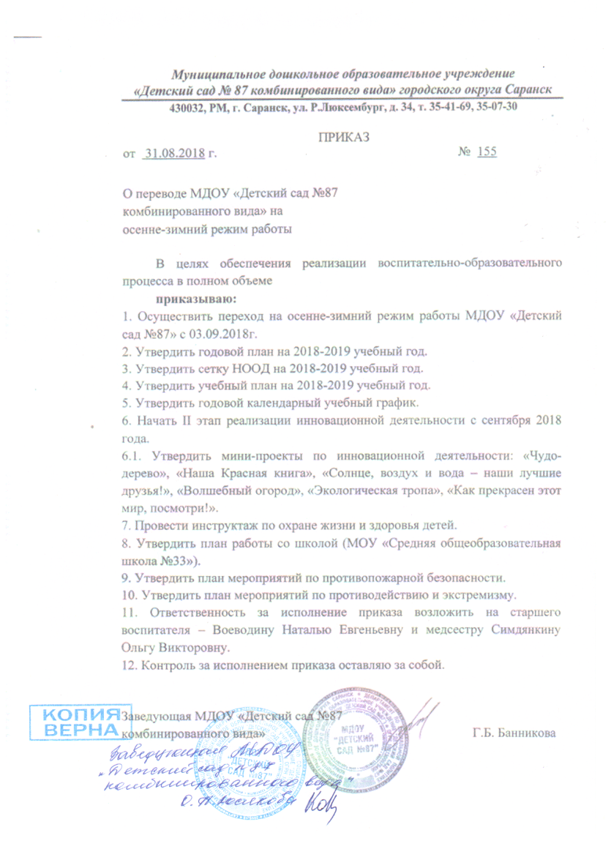
1.Участие в инновационной (экспериментальной) деятельности

Slide 7
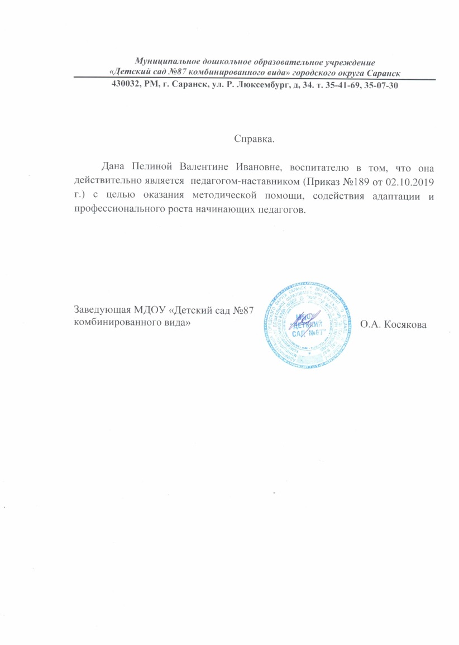
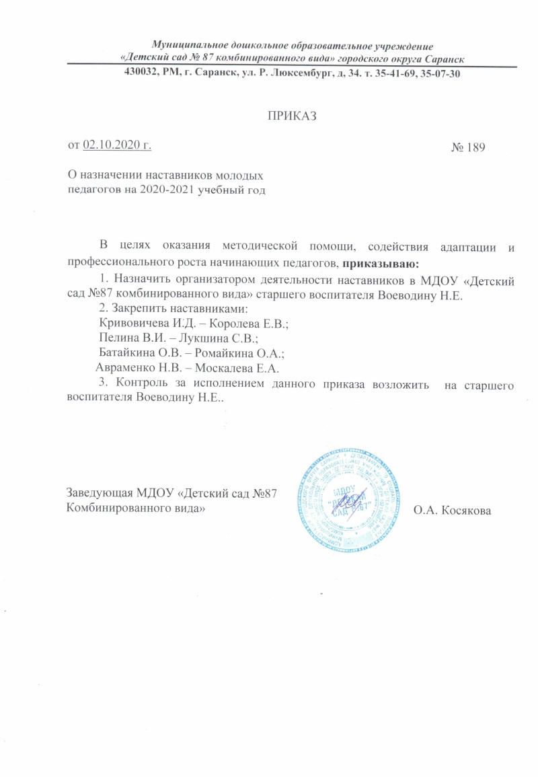
2. Наставничество

Slide 8
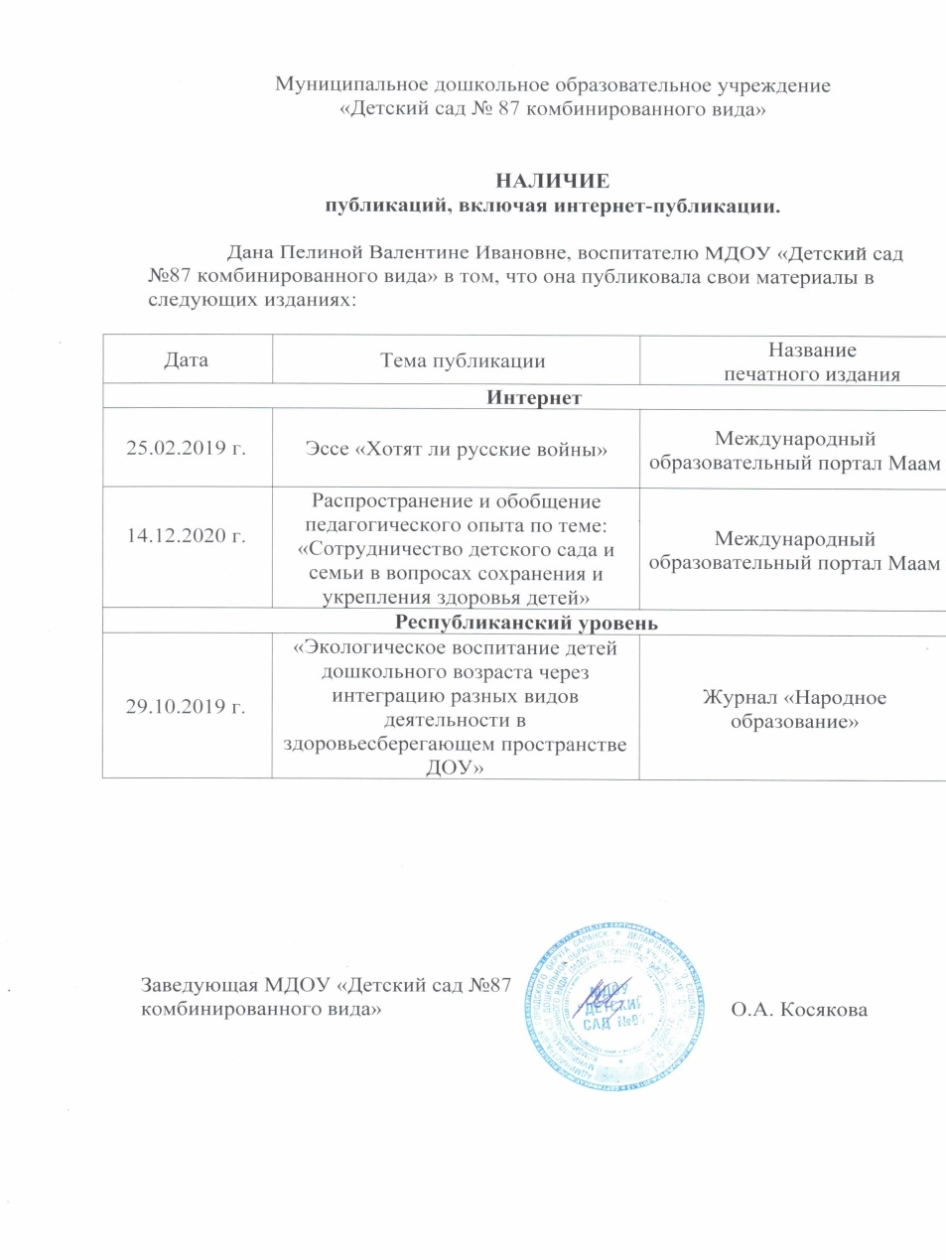
3. Наличие публикаций, включая интернет-публикации.

Slide 9
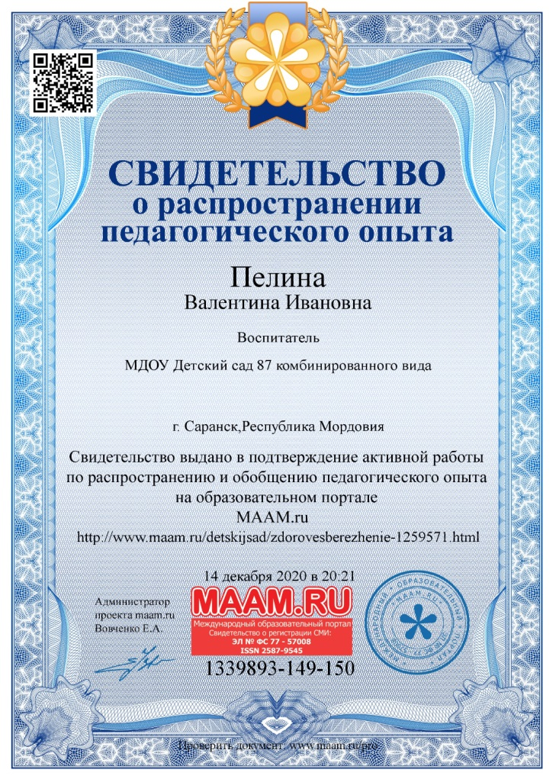
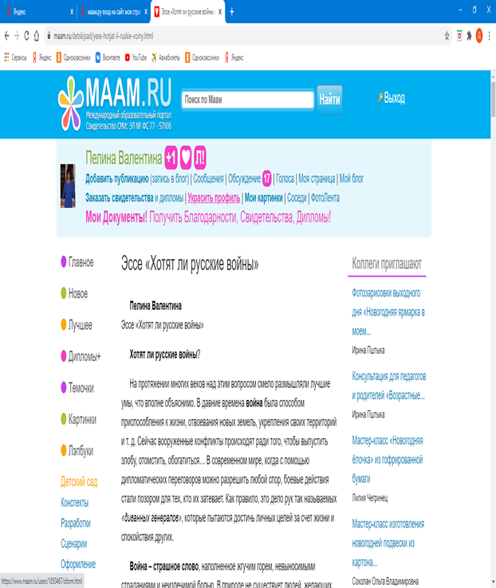
3. Наличие публикаций, включая интернет-публикации.
(Интернет)

Slide 10
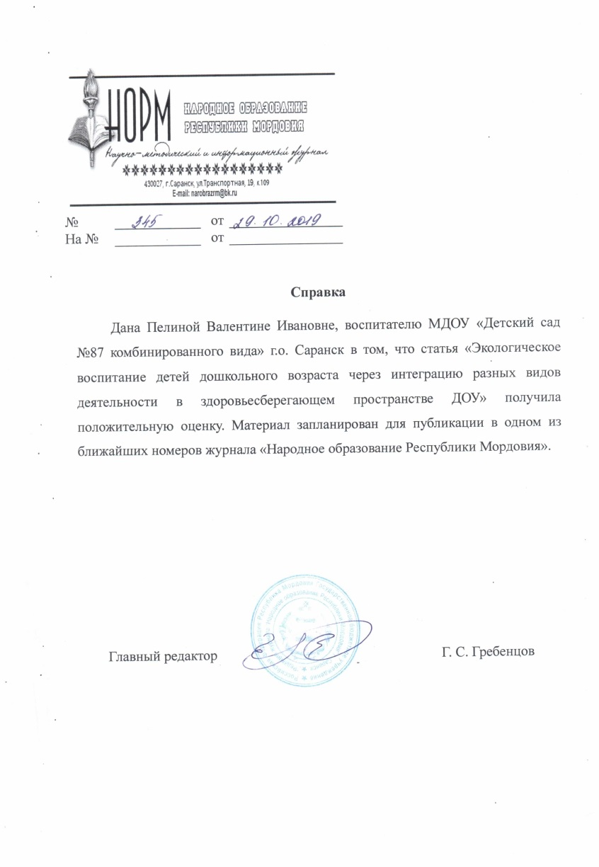
3. Наличие публикаций, включая интернет-публикации.
(Республиканский уровень)

Slide 11
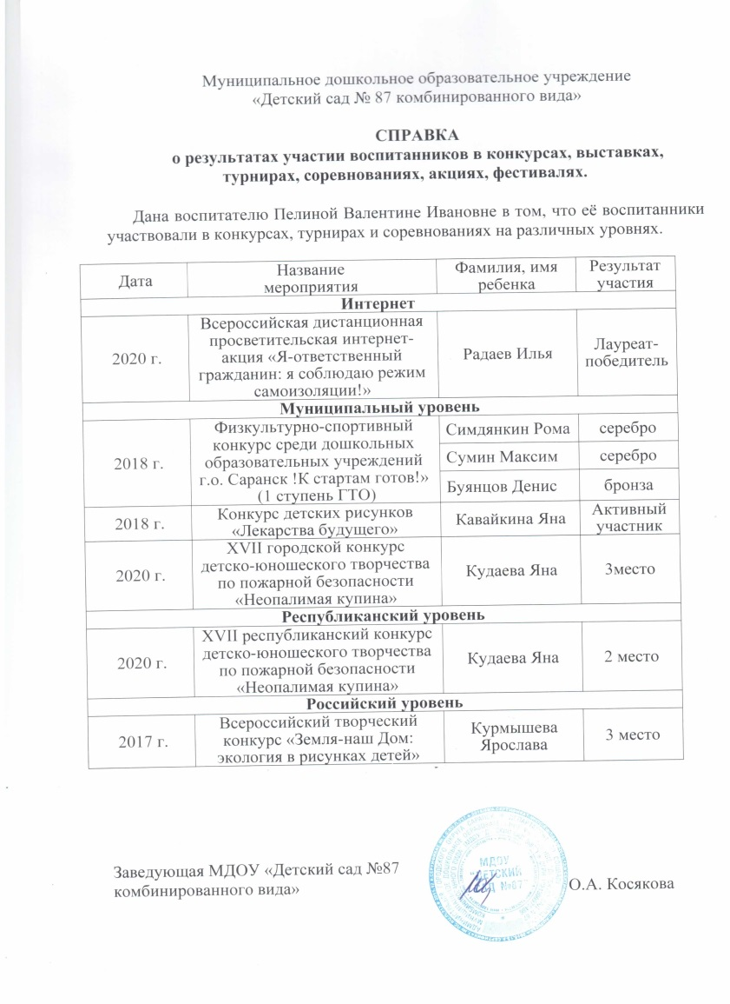
4.Результаты участия воспитанников в: конкурсах, выставках, турнирах, соревнованиях, акциях, фестивалях.

Slide 12
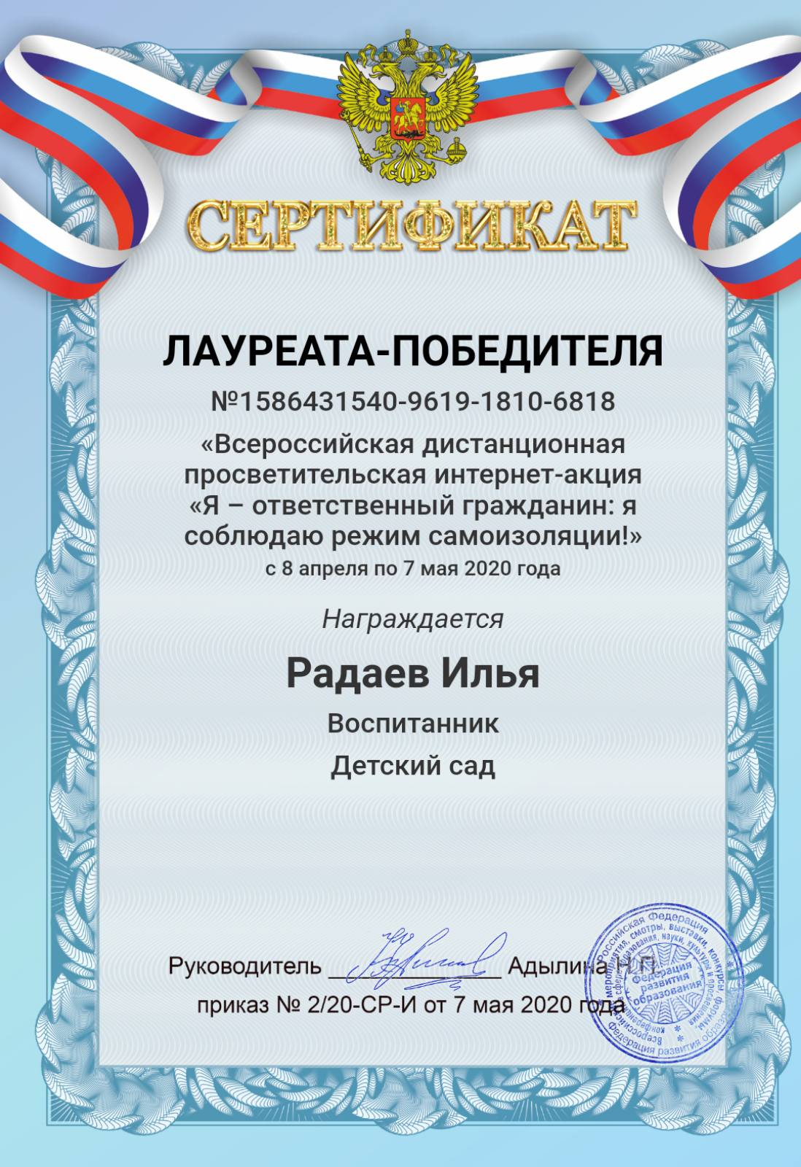
4.Результаты участия воспитанников в: конкурсах, выставках, турнирах, соревнованиях, акциях, фестивалях.
(Интернет)

Slide 13
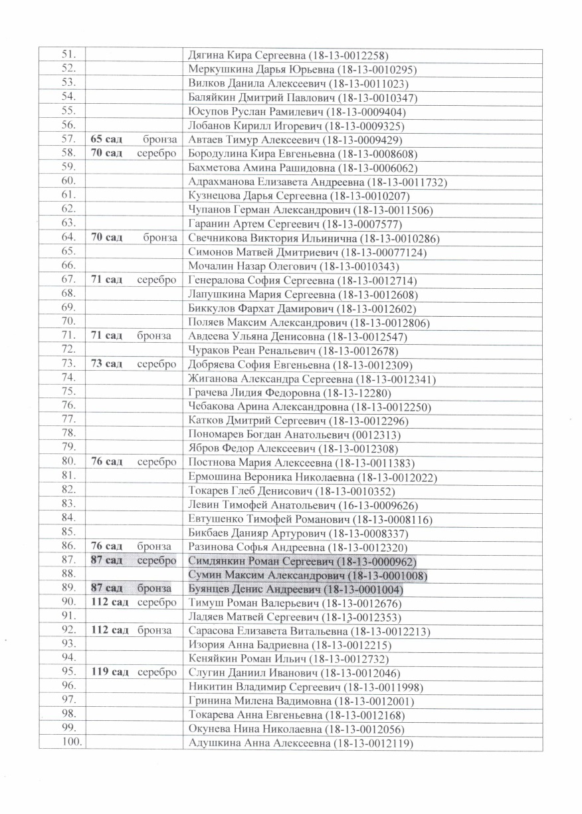
4.Результаты участия воспитанников в: конкурсах, выставках, турнирах, соревнованиях, акциях, фестивалях.
(Муниципальный уровень)

Slide 14
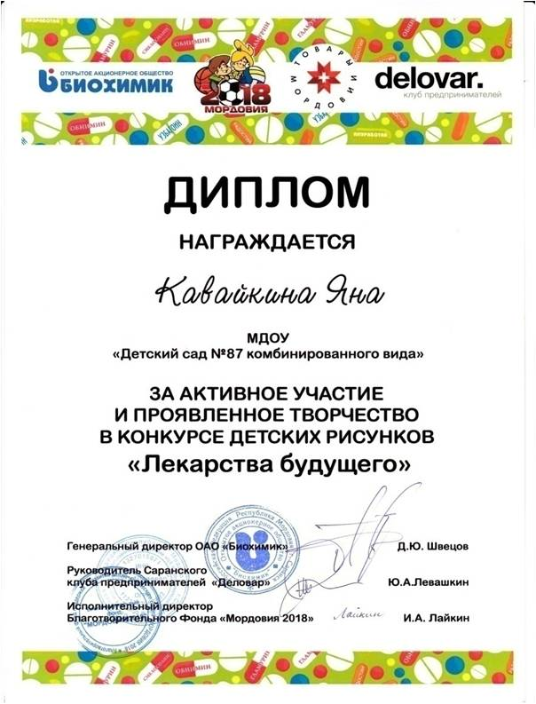
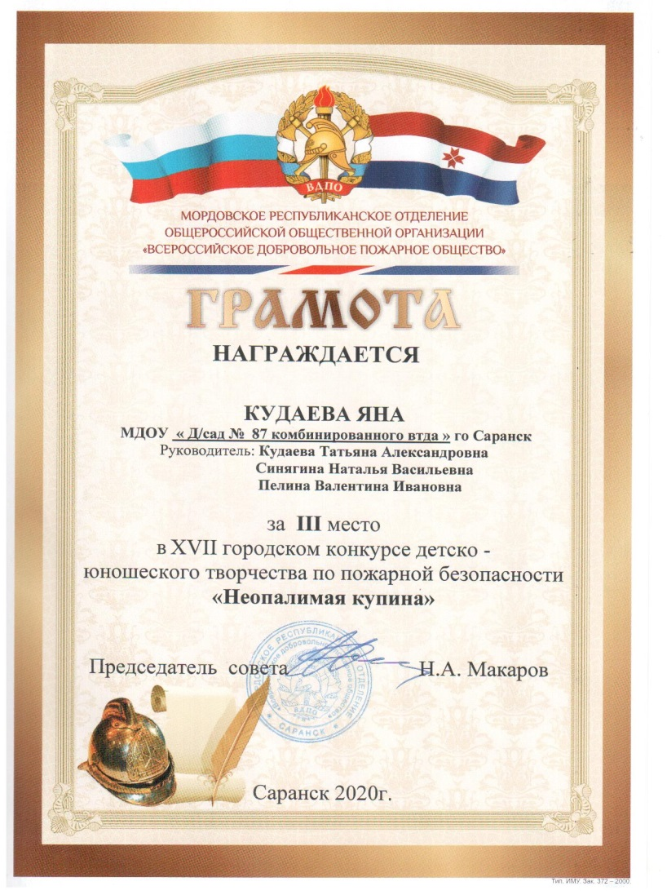
4.Результаты участия воспитанников в: конкурсах, выставках, турнирах, соревнованиях, акциях, фестивалях.
(Муниципальный уровень)

Slide 15
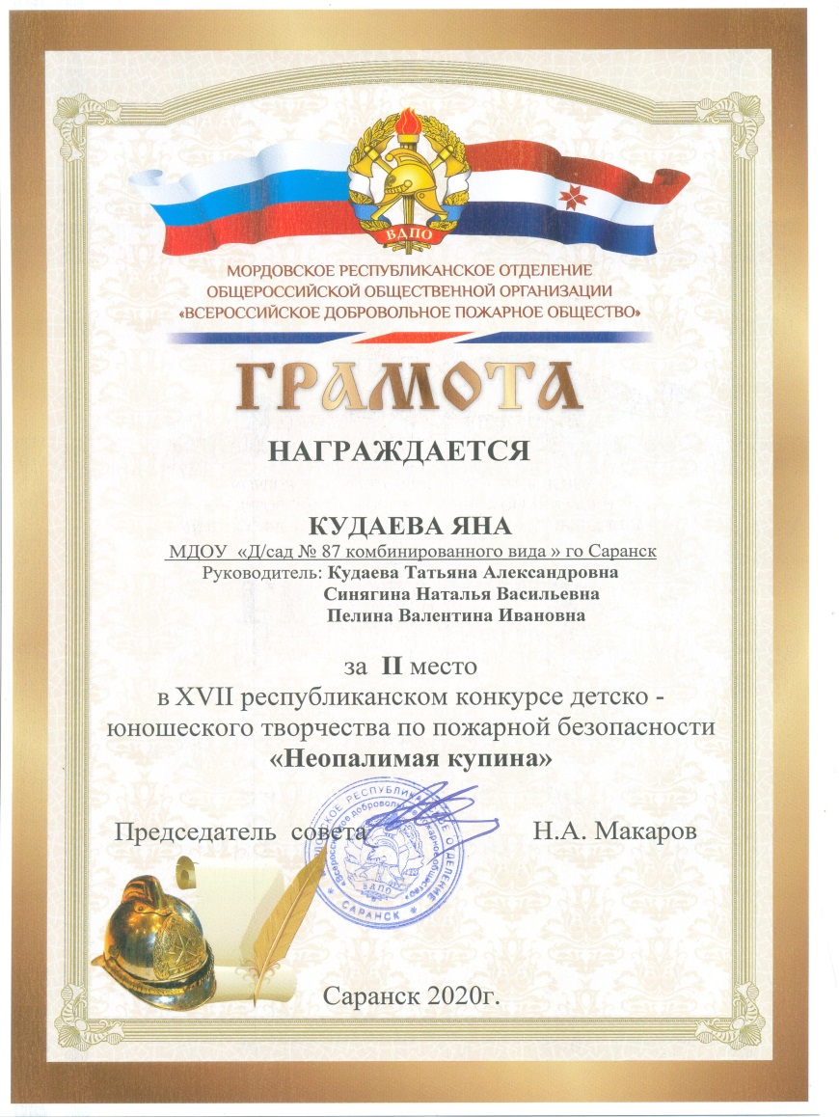
4.Результаты участия воспитанников в: конкурсах, выставках, турнирах, соревнованиях, акциях, фестивалях.
(Республиканский уровень)

Slide 16
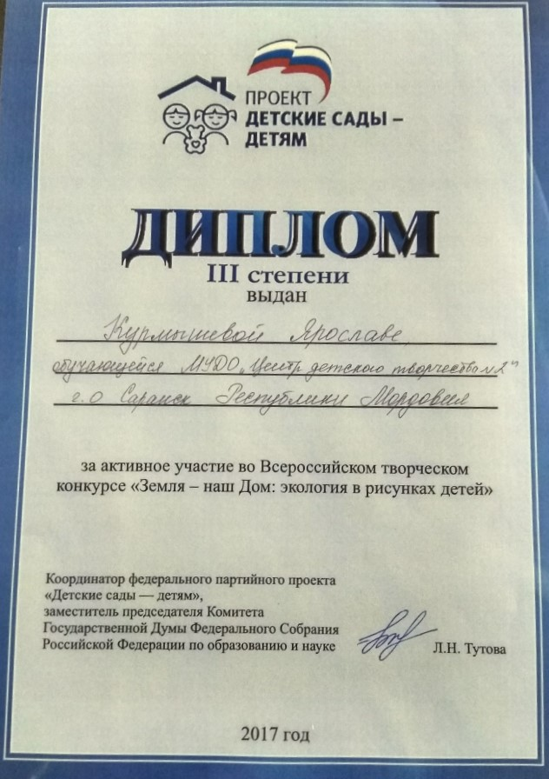
4.Результаты участия воспитанников в: конкурсах, выставках, турнирах, соревнованиях, акциях, фестивалях.
(Российский уровень)

Slide 17
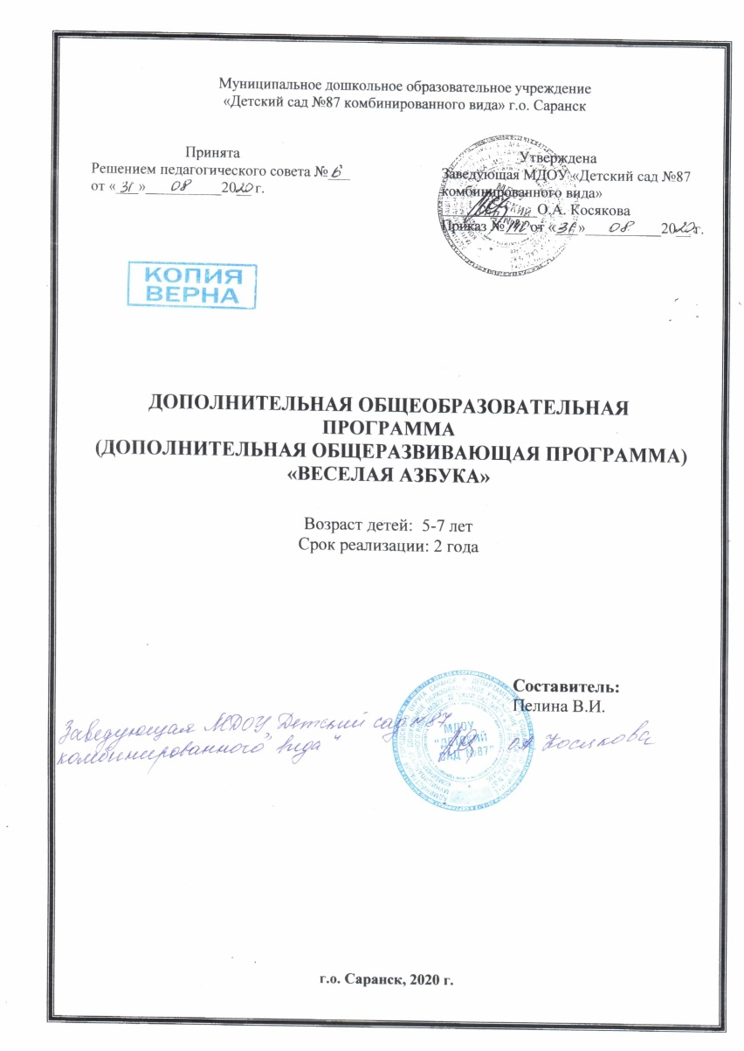
5.Наличие авторских программ, методических пособий

Slide 18
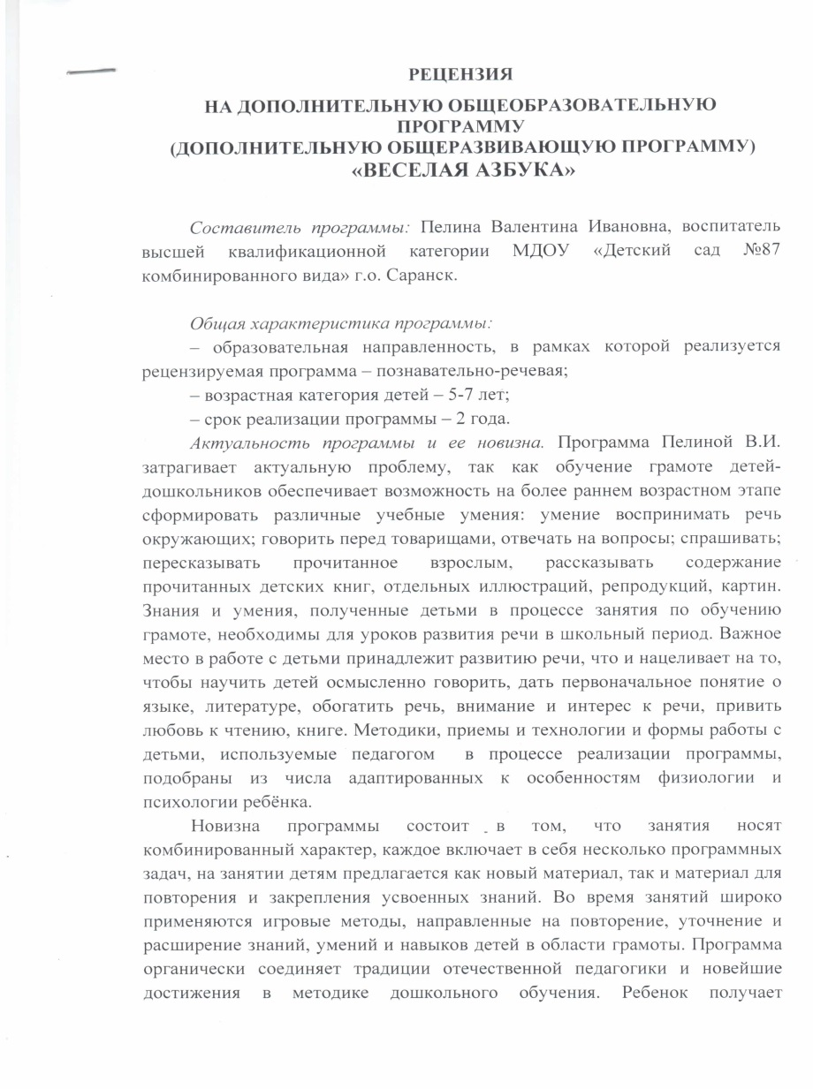
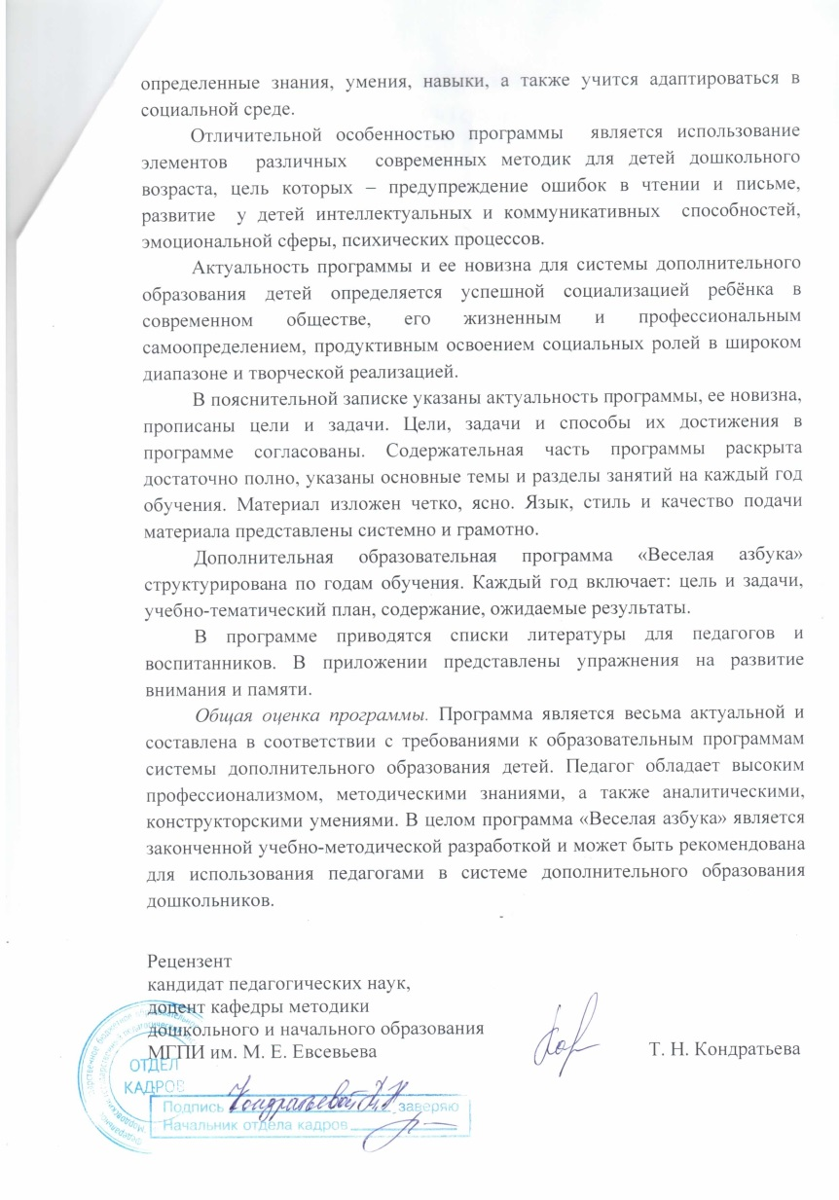
5.Наличие авторских программ, методических пособий

Slide 19
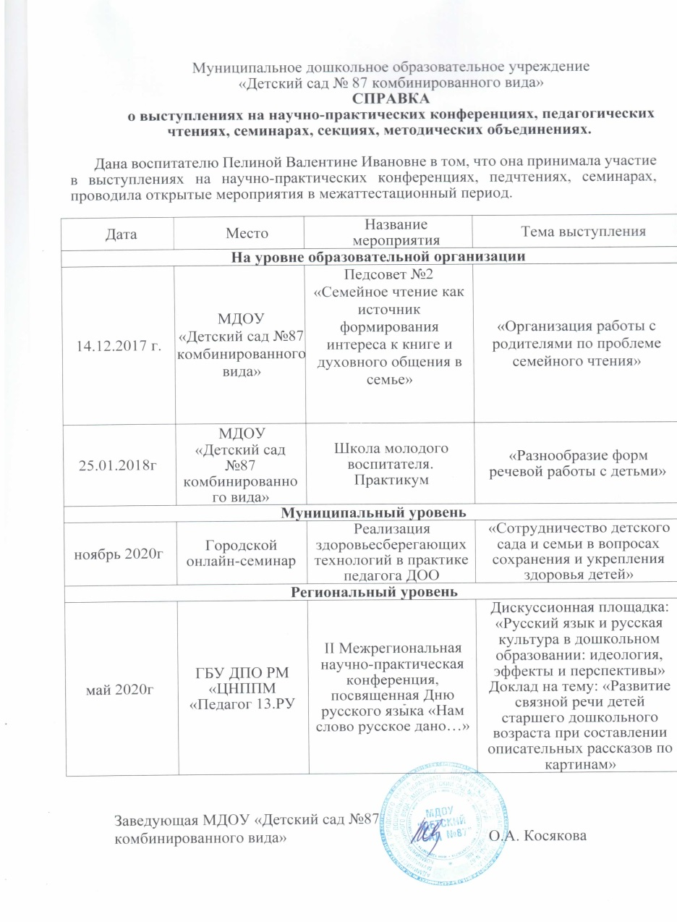
6.Выступления на научно-практических конференциях, педагогических чтениях, методических объединениях

Slide 20
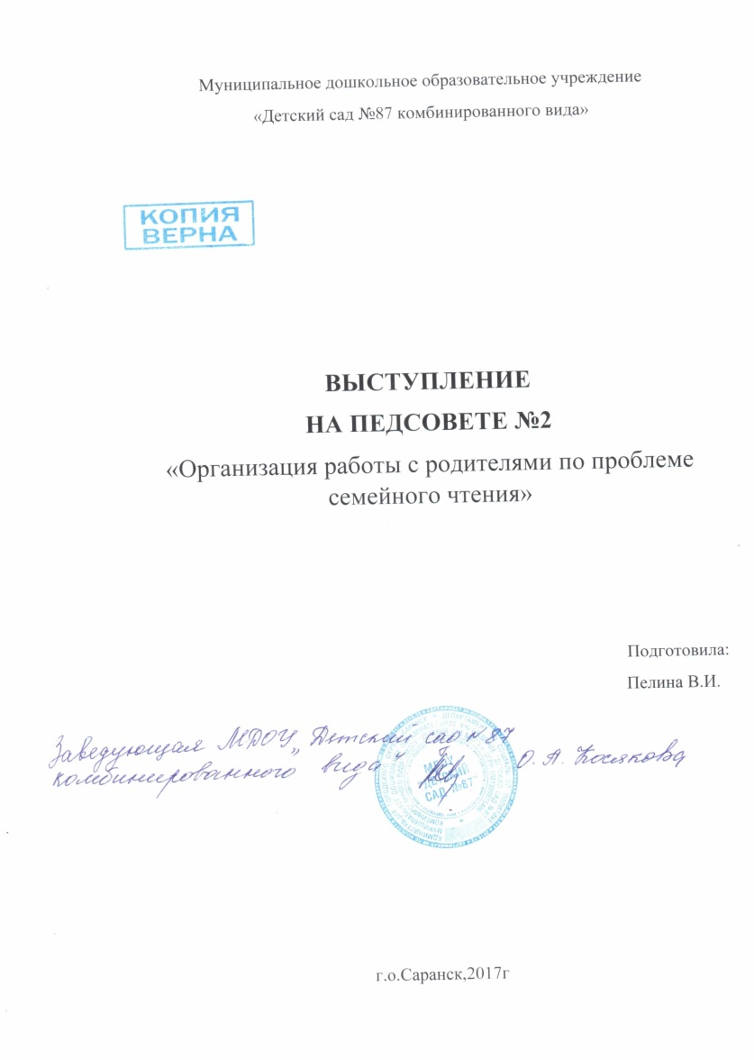
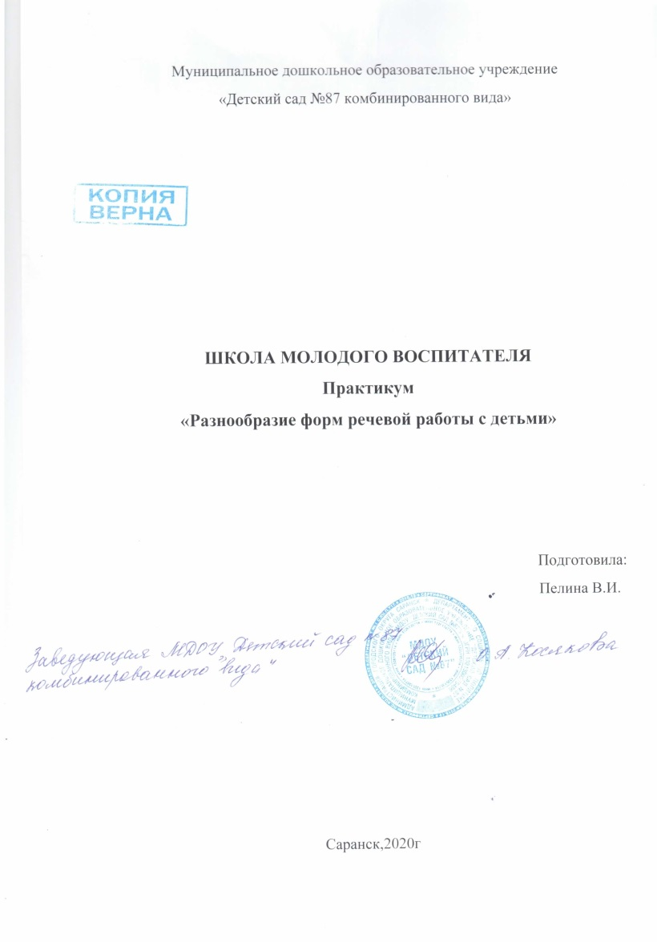
6.Выступления на научно-практических конференциях, педагогических чтениях, методических объединениях
(Уровень образовательной организации)

Slide 21
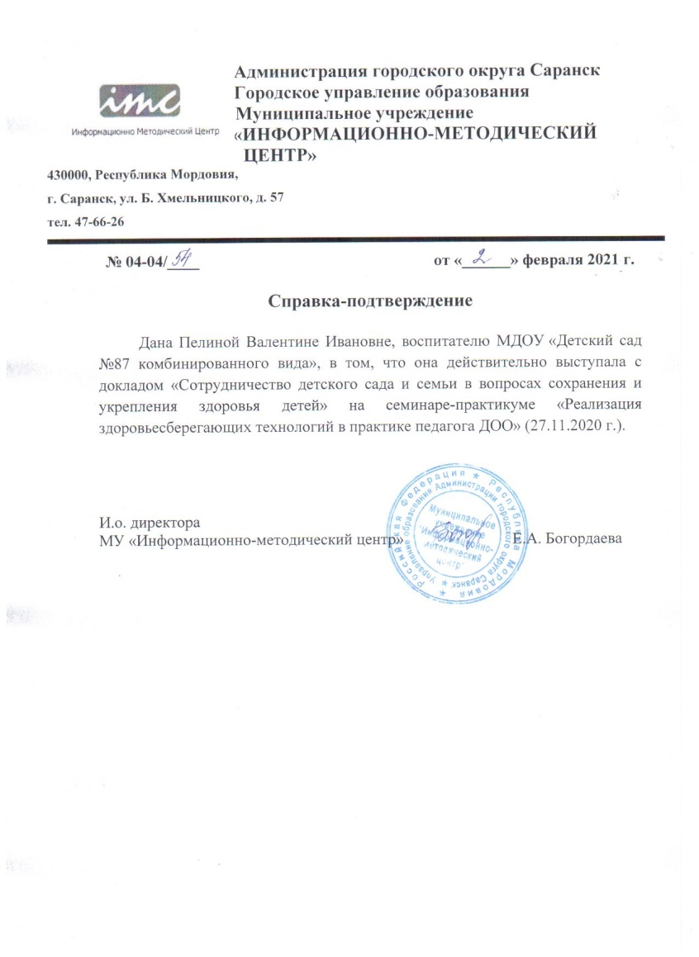
6.Выступления на научно-практических конференциях, педагогических чтениях, методических объединениях
(Муниципальный уровень)

Slide 22
6.Выступления на научно-практических конференциях, педагогических чтениях, методических объединениях
(Региональный уровень)

Slide 23
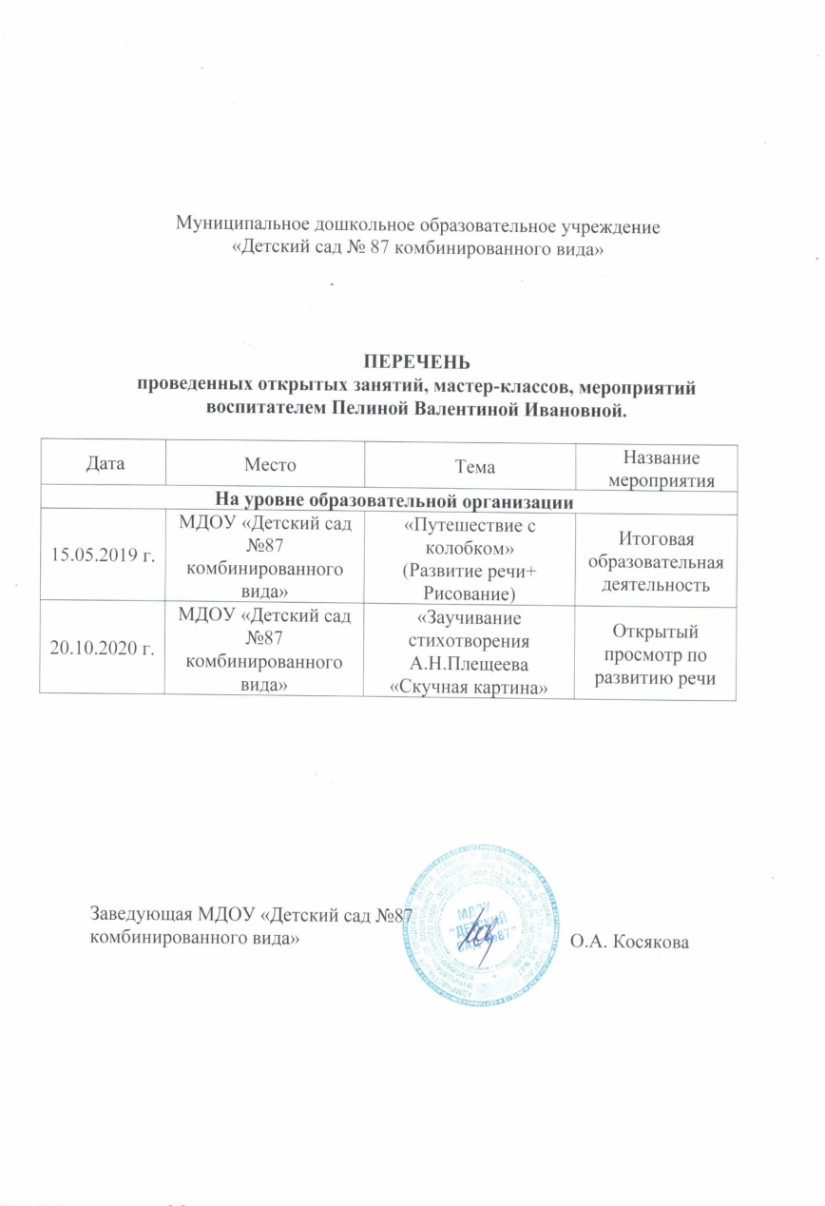
7.Проведение открытых занятий, мастер-классов, мероприятий

Slide 24
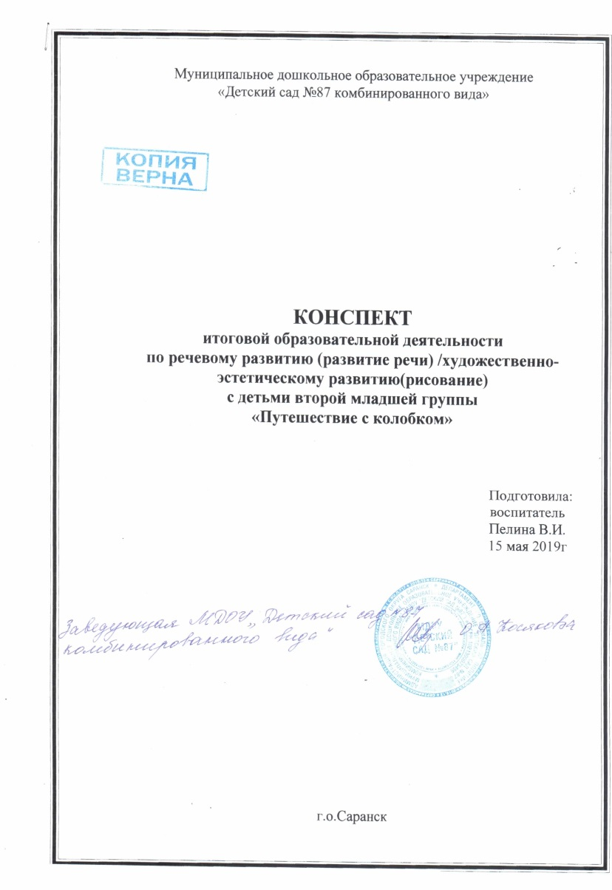
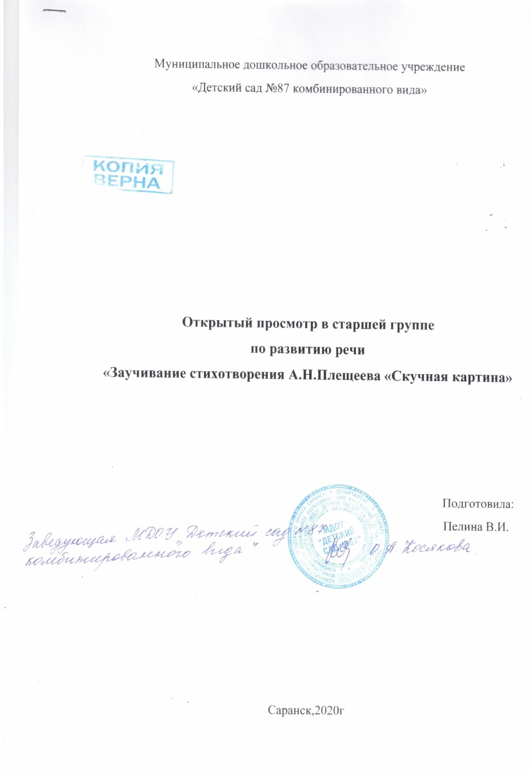
7.Проведение открытых занятий, мастер-классов, мероприятий
(Уровень образовательной организации)

Slide 25
8. Экспертная деятельность

Slide 26
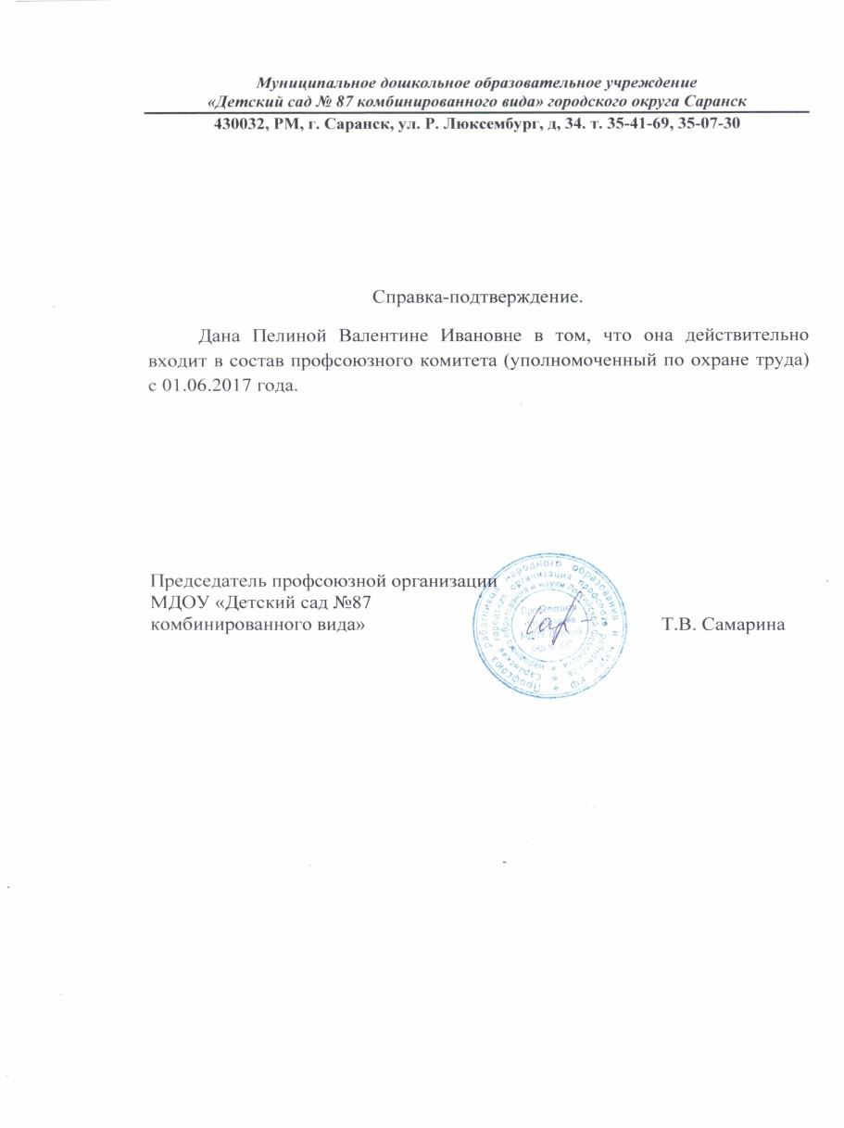
9.Общественно-педагогическая активность педагога: участие в комиссиях, педагогических сообществах, в жюри конкурсов

Slide 27
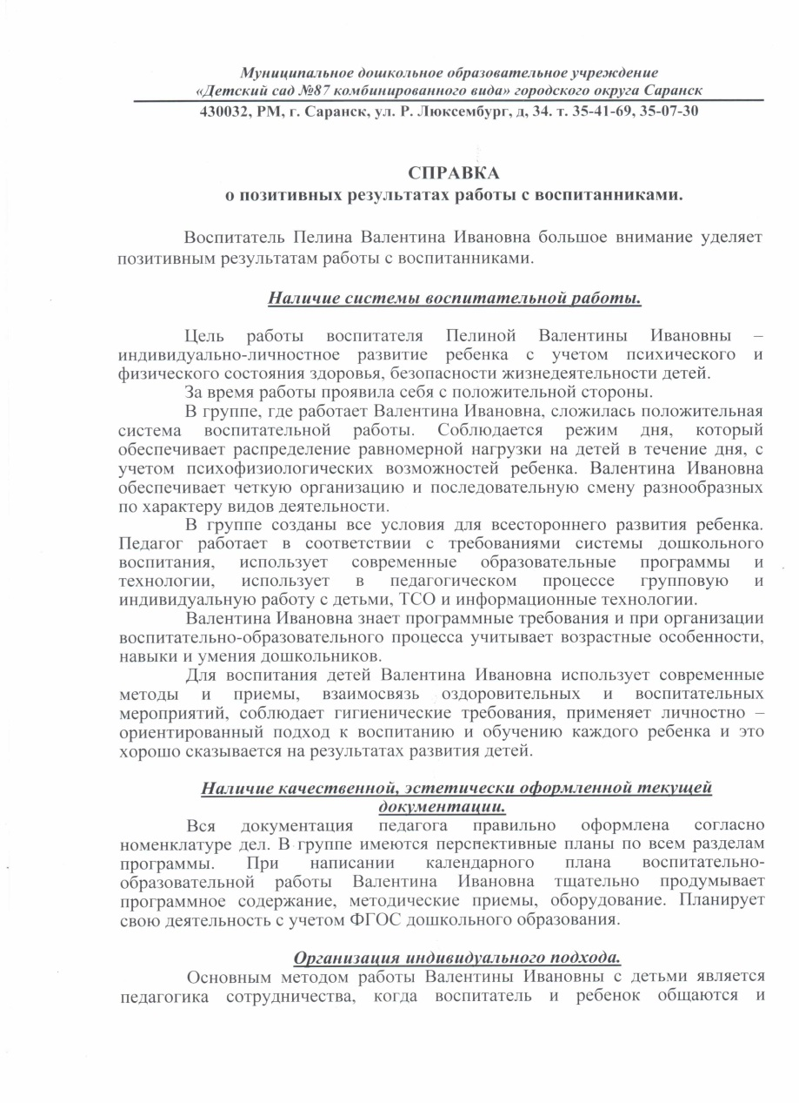
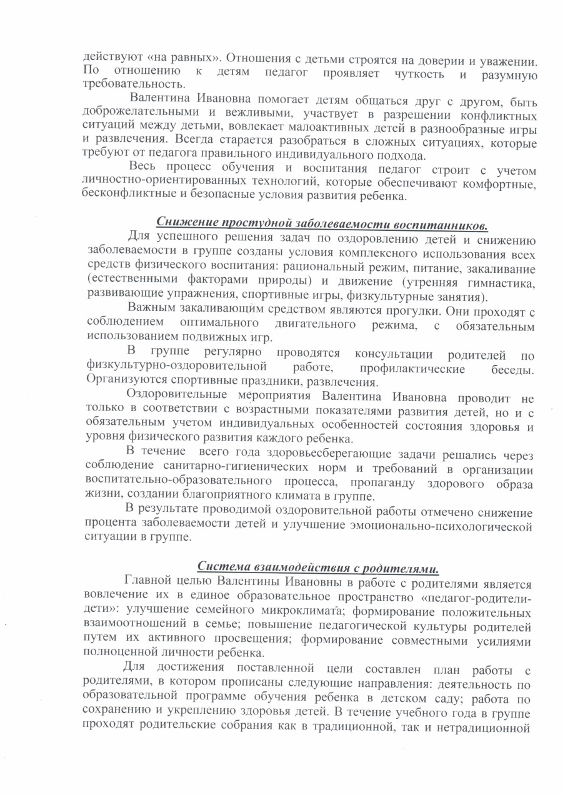
10. Позитивные результаты работы с воспитанниками

Slide 28
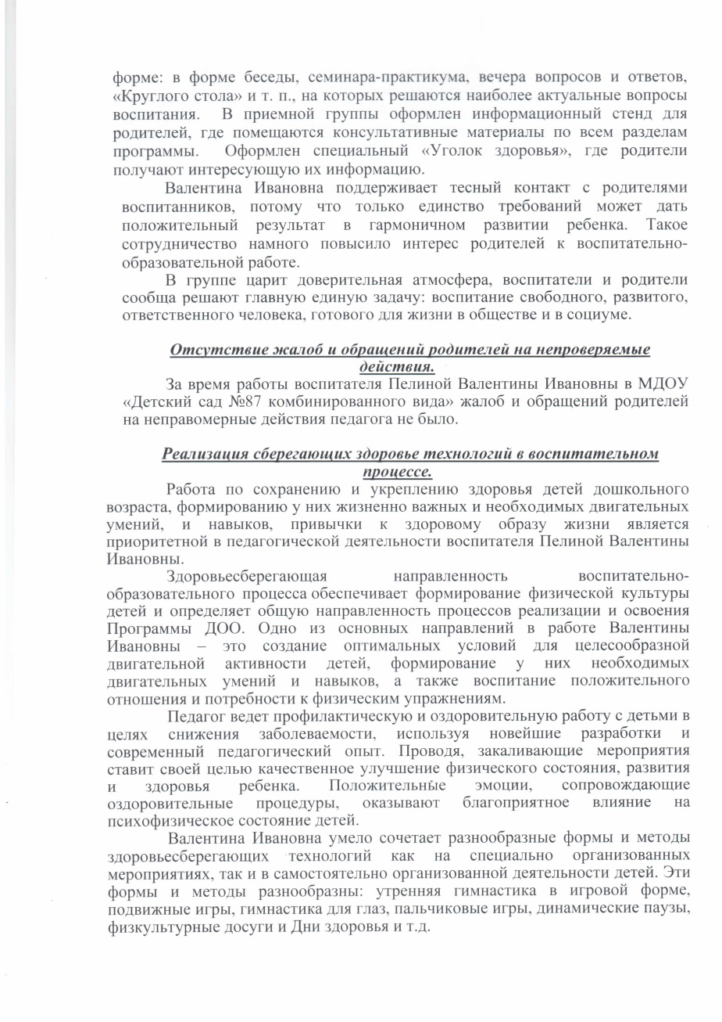
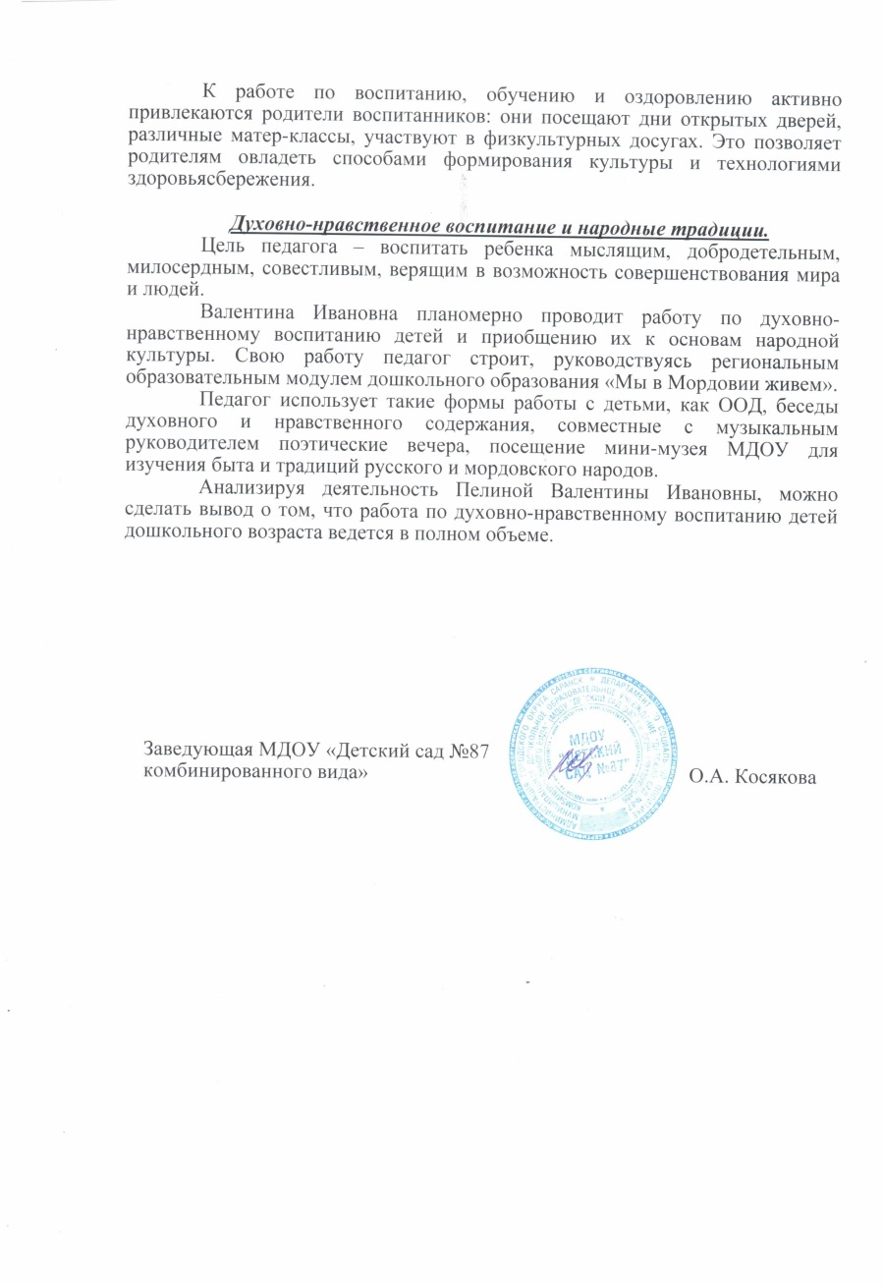
10. Позитивные результаты работы с воспитанниками

Slide 29
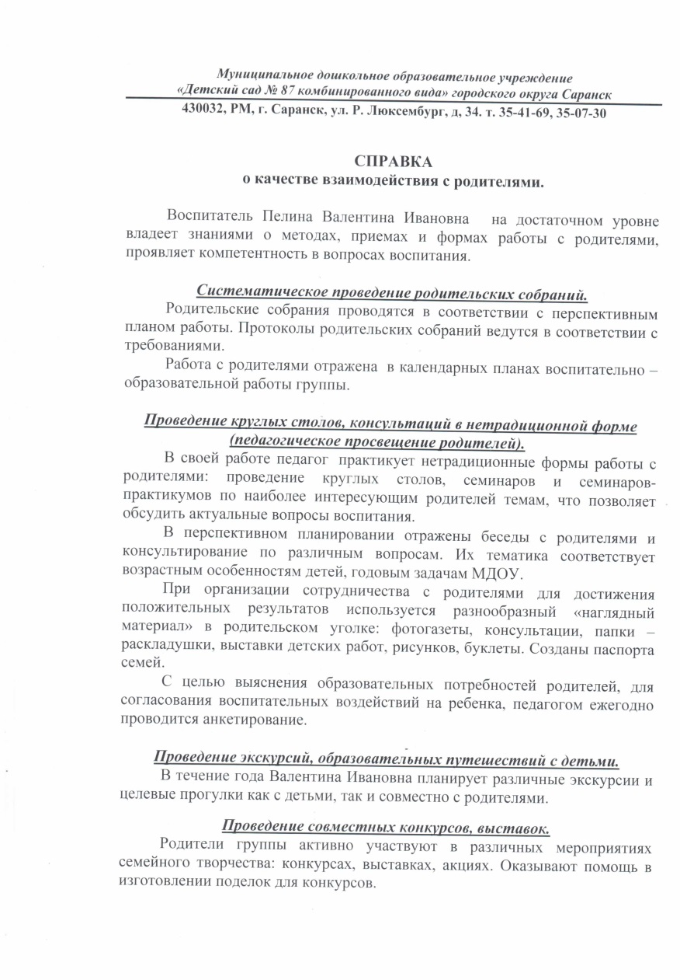
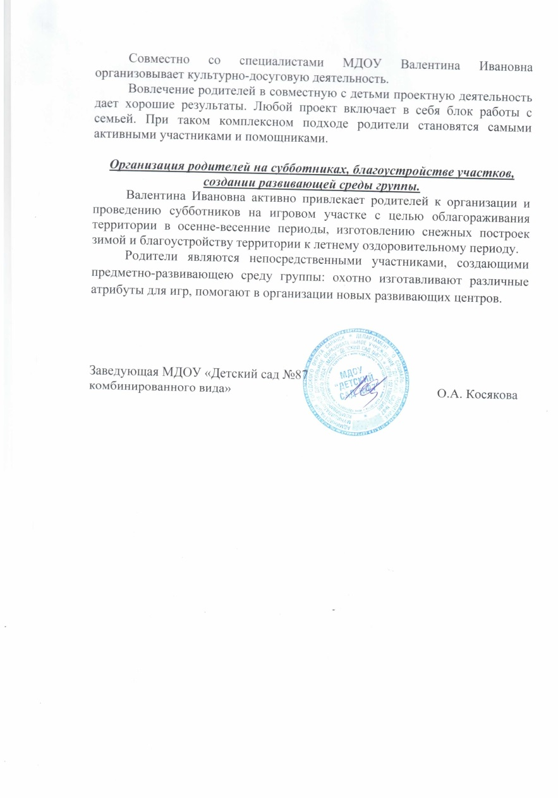
11. Качество взаимодействия с родителями

Slide 30
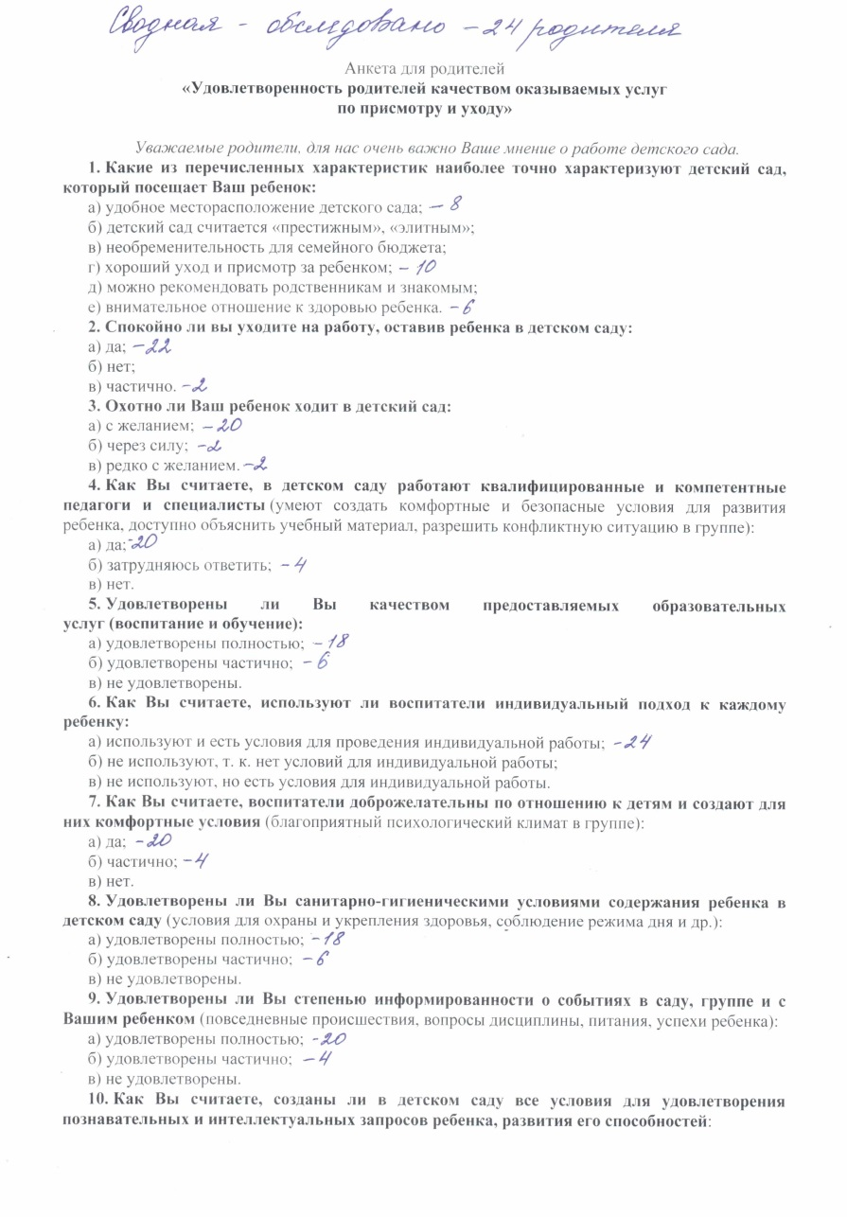
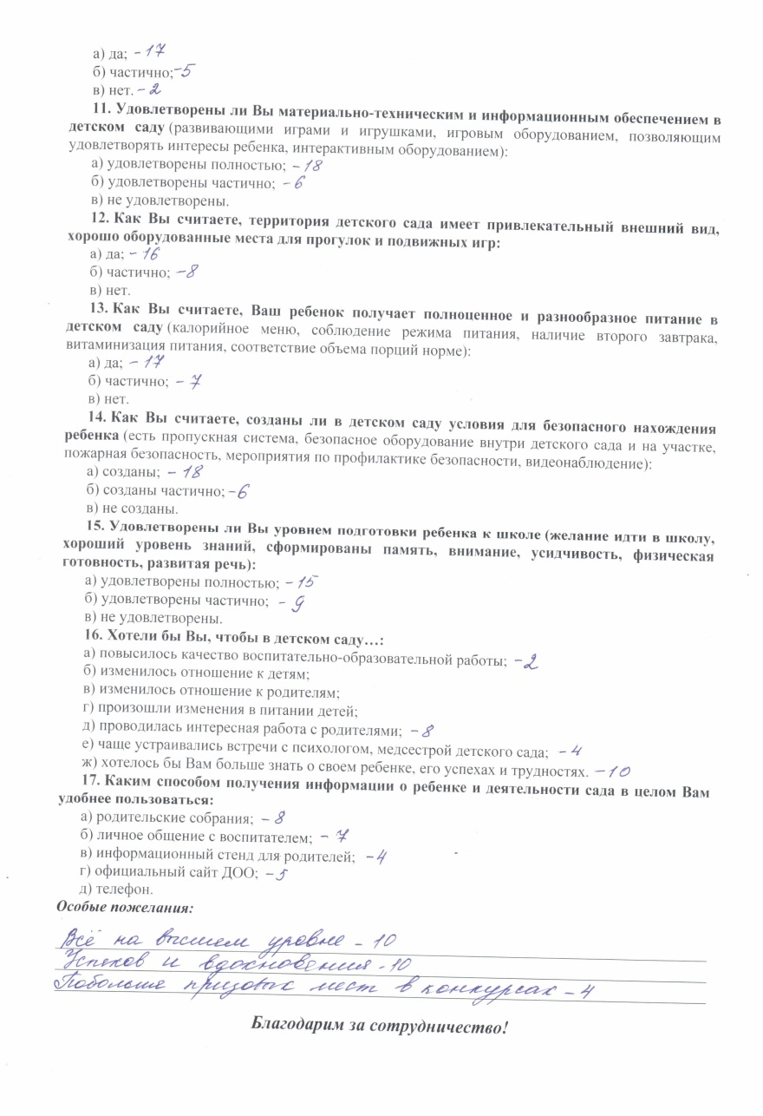
11. Качество взаимодействия с родителями

Slide 31
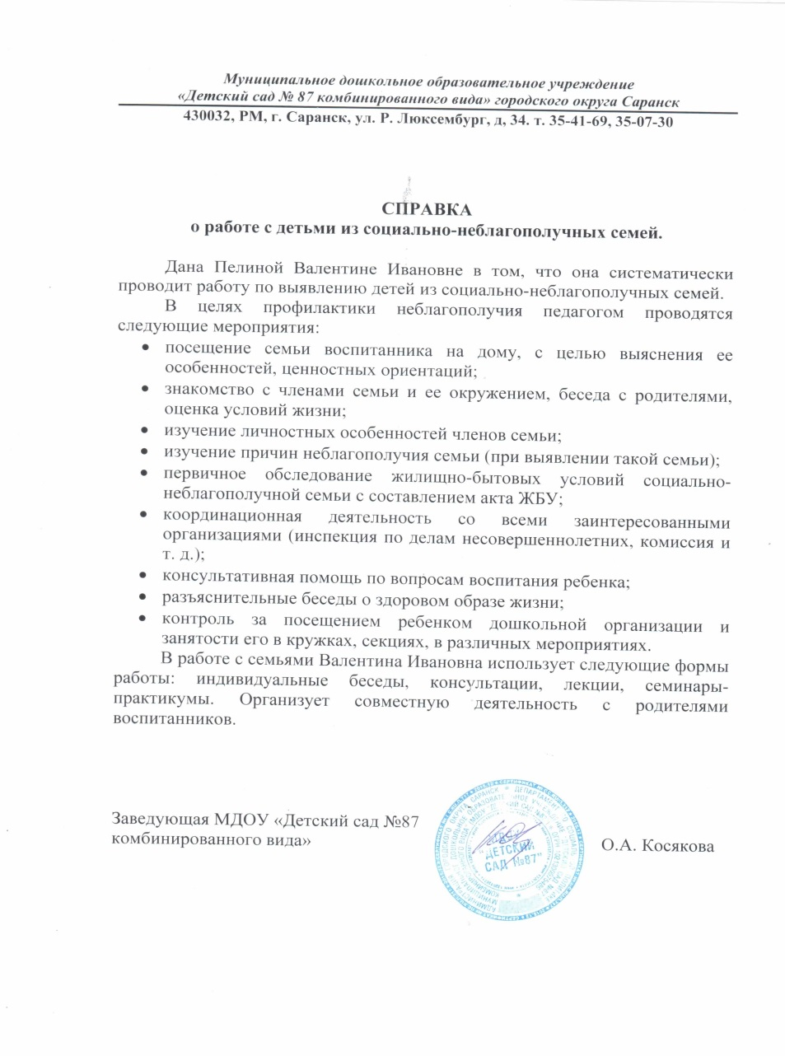
12.Работа с детьми из социально неблагополучных семей

Slide 32
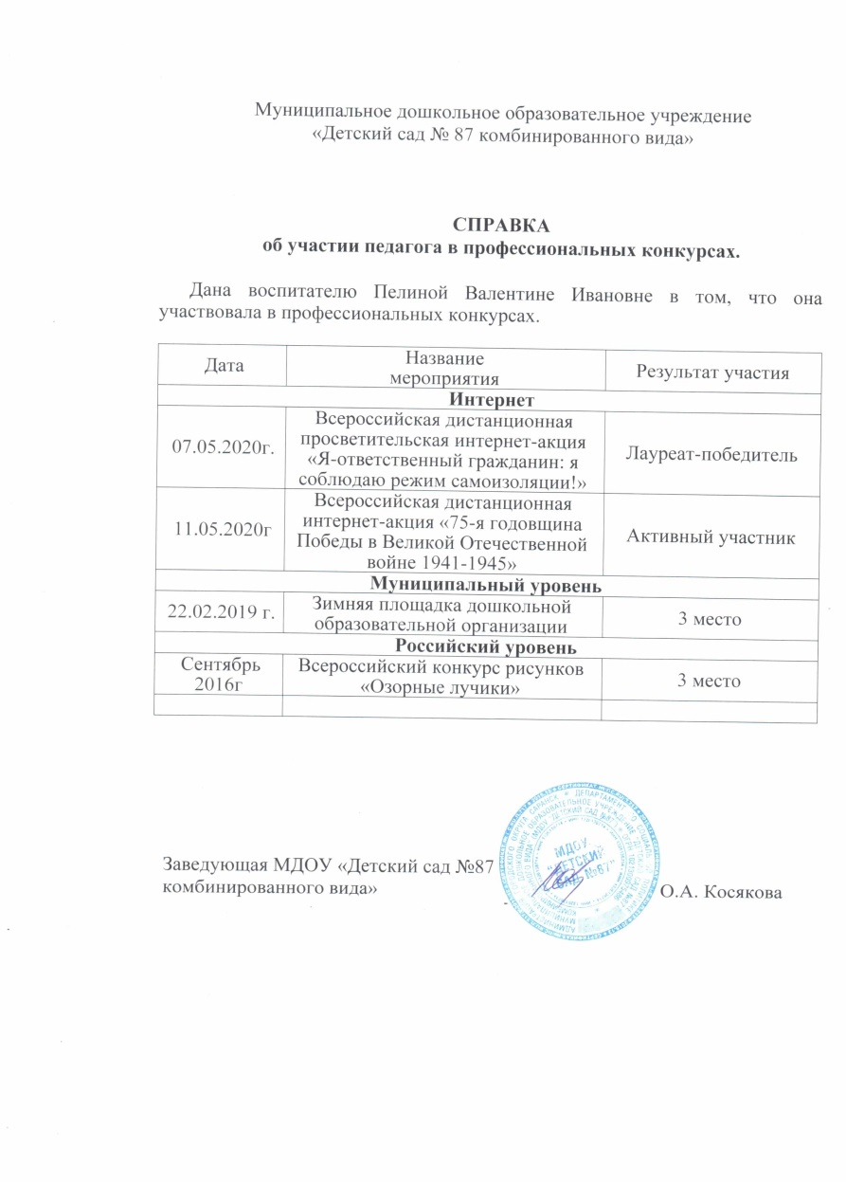
13. Участие педагога в профессиональных конкурсах

Slide 33
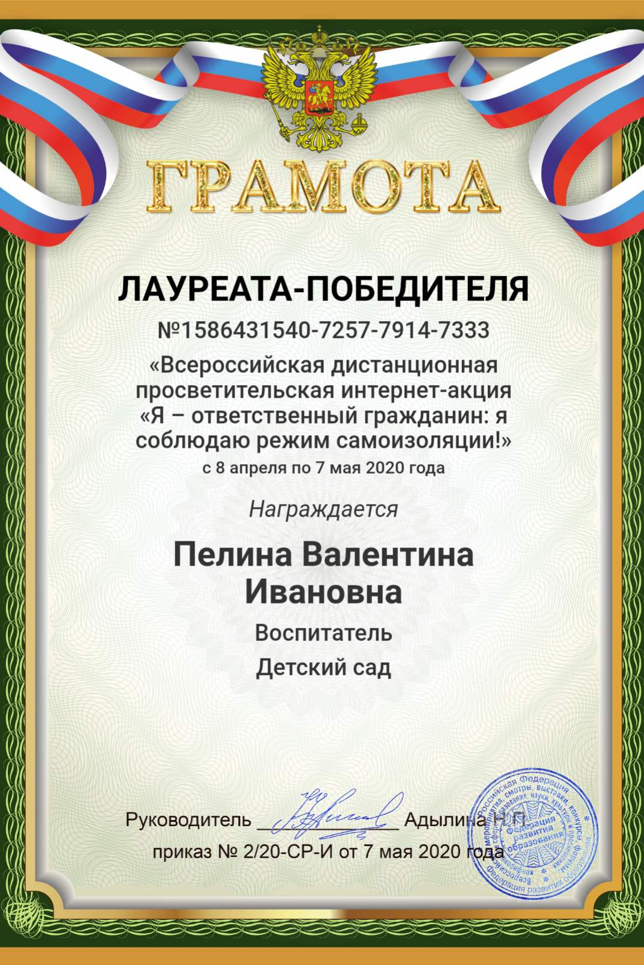
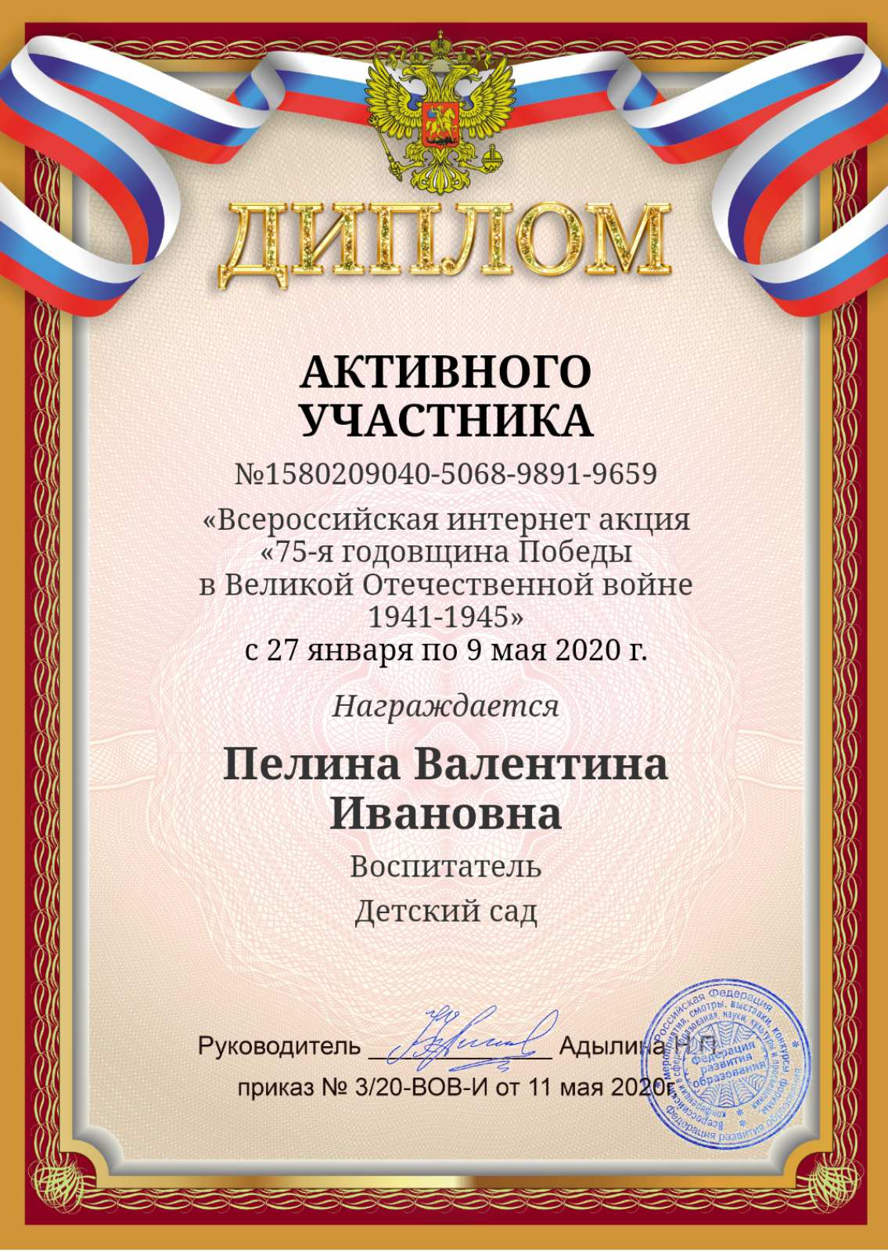
13. Участие педагога в профессиональных конкурсах
(Интернет)

Slide 34
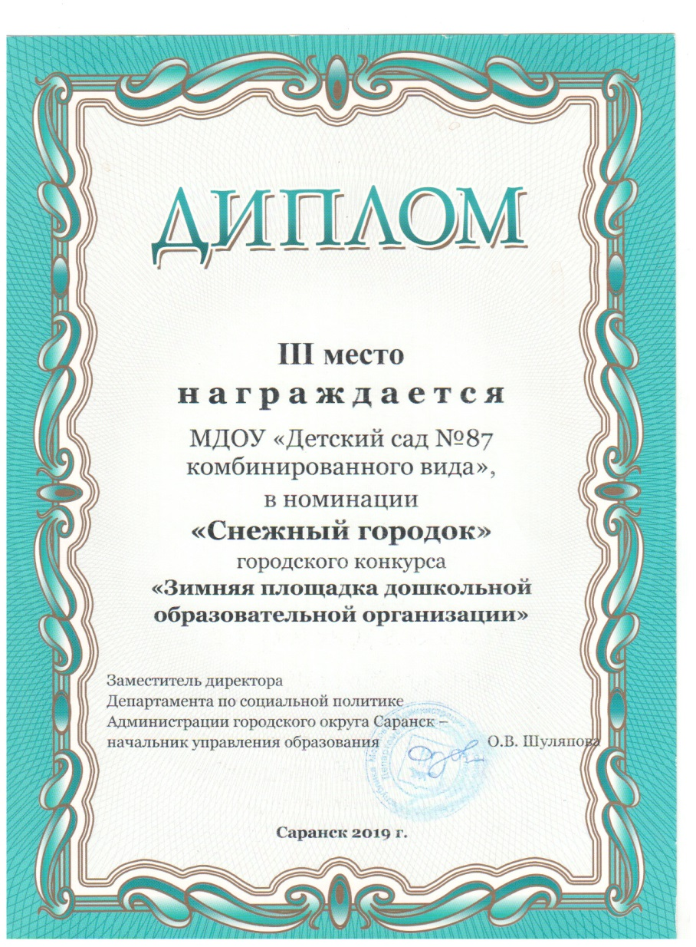
13. Участие педагога в профессиональных конкурсах
(Муниципальный уровень)

Slide 35
13. Участие педагога в профессиональных конкурсах
(Российский уровень)

Slide 36
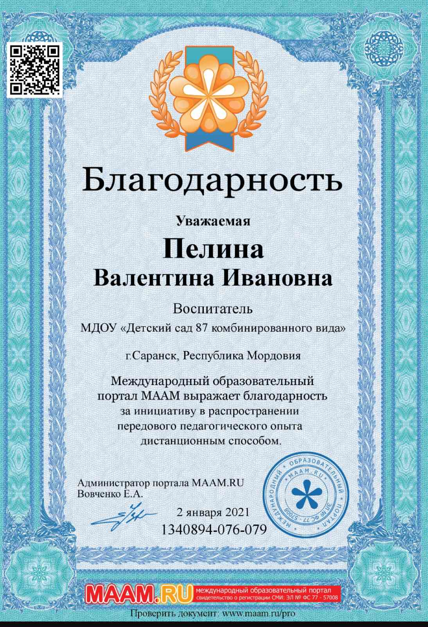
14. Награды и поощрения
(Интернет)

Slide 37
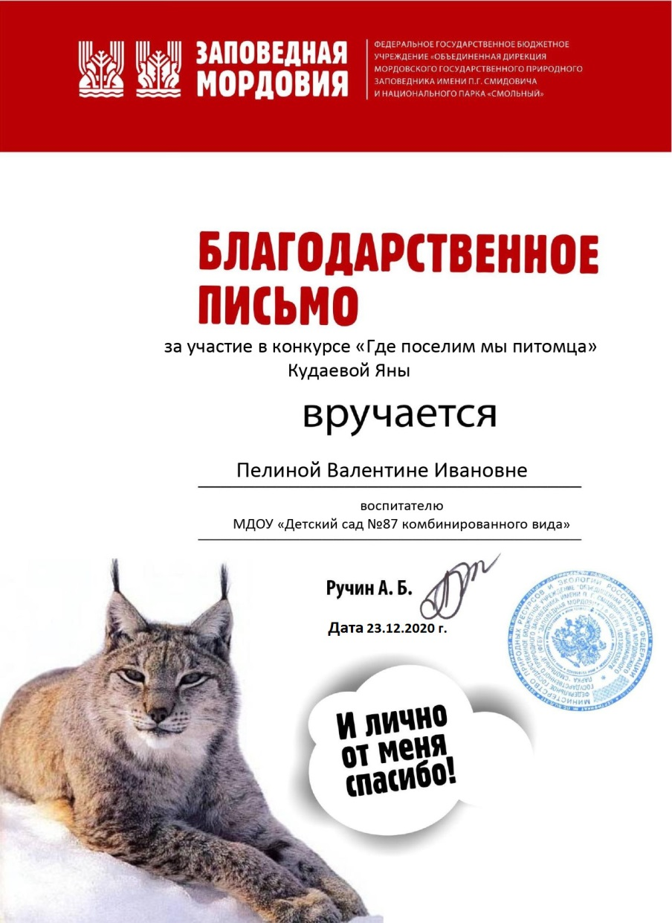
14. Награды и поощрения
(Республиканский уровень)

Slide 38
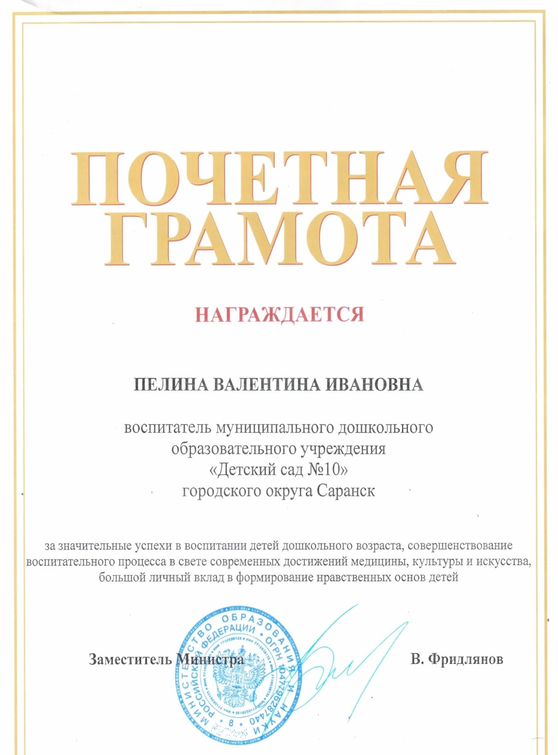
14. Награды и поощрения
(Российский уровень)

Slide 39
Спасибо за внимание!

